Slide 1
Kein Hunger
Lesson 2
Notes:
Background information about Madagascar:
https://www.un.int/madagascar/ ; https://www.unicef.org/madagascar/en/reports; https://www.worldbank.org/en/country/madagascar; https://www.unhcr.org/nutrition-and-food-security.html
https://pixabay.com/nl/photos/voedsel-vork-mes-tabel-plaat-2803655/

Slide 4
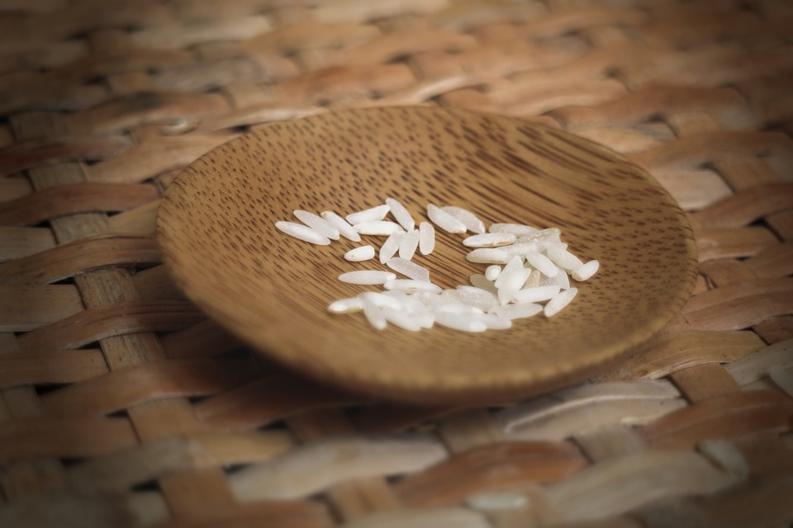
Zugang zu Nahrung: eine soziale Ungleichheit?
Notes:
Discuss with students: What do they know about food in relation to social inequality?
Source: https://pixabay.com/de/photos/hungersnot-armut-reis-3544048/

Slide 5
Forschung
1 Is obesity on the increase in Germany? Yes / No
2 Are men or women more likely to be obese in Germany, according to statistics?
3 Is child obesity an issue in Germany?
4 What are common reasons for obesity in Germany?
5 What social inequalities regarding food exist globally?
Notes:
Students research facts online. Solutions: 1- yes; 2- men; 3 – yes, increasing; 4 – social insecurity, unemployment/low-income; 5 – poverty/global North vs global South/ adults vs children, etc.
Sources to use eg:
https://www.ifb-adipositas.de/adipositas/entwicklungen
https://de.statista.com/themen/1468/uebergewicht-und-adipositas/

Slide 6
Das Recht auf angemessene Ernährung
Nahrung ist ein Grundbedürfnis, ohne das keiner von uns überleben könnte, egal woher ein Mensch kommt. Aus diesem Grund ist das Recht auf angemessene und gesunde Nahrung eines der internationalen Kinderrechte.
Leider sind in vielen Ländern der Welt immer noch zu viele Kinder Opfer von Mangelernährung. In Madagaskar sind zum Beispiel mehr als die Hälfte aller Kinder unterernährt. Das bedeutet, dass die Nahrung manchmal unzureichend ist oder dass madagassische Kinder keinen Zugang zu Nahrung haben. Naturkatastrophen und der Klimawandel sind die Hauptgründe für die steigende Zahl an unterernährten Familien in Madagaskar.
Notes:
Students skim read the text. They find the English translation for the words in bold. They summarise what they understood in 3 sentences.
Lösungen: Grundbedürfnis – basic need; angemessen – adequate; Kinderrechte – children´s rights; Opfer- victims; Mangelernährung – malnutrition; mehr als die Hälfte – more than half; unterernährt – malnourished; unzureichend – insufficient; Naturkatastrophen – natural disasters; Klimawandel – climate change; Hauptgründe – main reasons
Text based on :
https://www.aktiongegendenhunger.de/laender/afrika/madagaskar
https://www.globalhungerindex.org/de/madagascar.html
https://www.welthungerhilfe.de/informieren/laender/madagaskar/

Slide 7
Unsichtbar, aber da. Mangelernährung in Madagaskar
Read along using the transcript.
Notes:
Transcript (German and English version) provided in the resource section on our website.
Video: https://www.youtube.com/watch?v=nPrK8sVKy7o&feature=youtu.be

Slide 8
Unsichtbar, aber da. Mangelernährung in Madagaskar
Verständnisfragen
1: What type of malnutrition is the main issue in Madagascar?
2: Name one of the consequences of malnourishment for children.
3: What do people need to take care of when cooking vegetables and other food?
4: What does Carolin say about progress during the project?
5: Whose thoughts and opinions about hunger are being presented in this video? Whose voices are missing?
Notes:
Tipp: Transcript (German and English version) provided in the resource section on our website.
Video: https://www.youtube.com/watch?v=nPrK8sVKy7o&feature=youtu.be

Slide 9
Unsichtbar, aber da. Mangelernährung in Madagaskar
Lösungen
1: What type of malnutrition is the main issue in Madagascar?
Chronic malnutrition
2: Name one of the consequences of malnutrition for children.
They are smaller than usual / more prone to being ill
3: What do people need to take care of when cooking vegetables and other food?
Food always being way overcooked
4: What does Carolin say about progress during the project?
It’s about taking small steps in the right direction
5: Whose thoughts and opinions about hunger are being presented in this video? Whose voices are missing?
We do not hear from local people about their own experiences
Notes:
Tipp: Transcript (German and English version) provided in the resource section on our website.
Video: https://www.youtube.com/watch?v=nPrK8sVKy7o&feature=youtu.be

Slide 10
Madagaskar
Flagge:
Hauptstadt:
Amtssprache(n):
Einwohnerzahl:
Fläche (Einwohner pro km2):
Dichte:
Typische Nationalgerichte:
Extension:
Find one fun or interesting fact about Madagascar
(try to be original!)
Notes:
Pupils are asked to independently research the island of Madagascar, perhaps for homework?
Extension: Find one fun or interesting fact about Madagascar.
22 446 000 inhabitants / Fläche 587 040 km2 / Dichte 36.25 Einwohner pro km2 / Typisches Nationalgericht Pute mit Kokosmilch und Tomate, Meeresfrüchte, geräuchertes Zebra, Reis ist das am meisten konsumierte Nahrungsmittel in Madagaskar;

Slide 11
SOS - Hunger in Afrika
Ja, alle Menschen könnten etwas zu essen haben. Denn die moderne Technologie macht es möglich, viel mehr Feldfrüchte als früher anzubauen und viel mehr Tiere zu züchten. Und doch sind heute 20 Millionen Männer, Frauen und Kinder vom Hungertod bedroht.
Die Tragödie spielt sich in Afrika und im Nahen Osten ab, vor allem in Ländern, die regelmäßig von Dürre betroffen sind. Wassermangel führt dort schnell zu einer Krise, da fast alle Menschen in der Landwirtschaft arbeiten. Der fehlende Regen verbrennt die Felder und lässt Tiere verhungern. Aber die Hauptursache für diese Hungersnöte sind eigentlich Krieg und Klimawandel, die alle diese Länder betreffen.
Notes:
Read text and answer the True or False questions (next slide) in English
Source translated from French into German: 1jour1actu du 10 au 16 mars 2017
The article emphasises war as a cause of famine. In reality there are several interrelated causes of famine, which include both climate change as well as wars/conflicts.
https://www.oxfam.org/en/5-things-you-need-know-about-climate-change-and-hunger
https://www.theguardian.com/business/2017/oct/24/food-ruined-by-drought-could-feed-more-than-80m-a-day-says-world-bank
For more information on the causes and solutions to World Hunger, see our SDG2: No Hunger– the big ideas

Slide 12
SOS Hunger in Afrika Richtig oder Falsch?
True or false…
It would be impossible for there to be enough food in the world for everyone.
Modern techniques mean we have the capacity to grow more and rear more animals.
The Middle East and Africa are worst areas hit by famine.
There is enough water and drought is not an issue in
these places.
5. The main causes of famine are war and climate
change.
Notes:
Solution: 1. False, 2. True, 3. True, 4. False, 5. True

Slide 13
Der Hunger ist auf dem Rückzug: In 10 Jahren wurden 100 Millionen Menschen auf der Welt vor dem Hunger gerettet.
2004: 900 Millionen Menschen hungern
2014: 805 Millionen Menschen hungern
Ungleiche Entwicklung auf den Kontinenten
SÜDAMERIKA Von 3 Menschen, die unterernährt waren, haben 2 jetzt genug zu essen. | ASIEN Von 3 Personen, die unterernährt waren, haben jetzt etwas mehr als 1 Person genug zu essen. | SUBSAHARA AFRIKA Von 3 Personen, die unterernährt waren, hat jetzt 1 Person genug zu essen.
Notes:
Positive press – famine is decreasing
Present the facts and ask the students what they understand
Is hunger on the increase or decrease? Do inequalities still exist?
Who are the worst hit?
Can you recall from the previous lessons why this might be?
What more could be done to help remedy the situation?
Source: 1jour1actu No 45 Du 26 septembre au 2 octobre 2004 (Translated from French into German)

Slide 15
World Class Teaching project has been funded with support from the European Commission. The contents of these actions are the sole responsibility of the contractor and can in no way be taken to reflect the views of the European Union.

